Slide 1
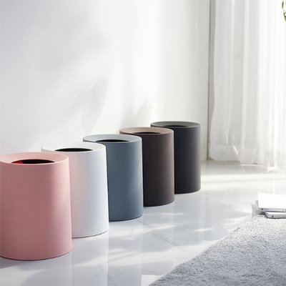
Press Bin
3.14 Engine
19.06.11
최종 발표

Slide 2
제품 소개
1
2
3
4
기존에는 쓰레기봉투에 쓰레기를 더 넣기 위해서 쓰레기를 발로 밟거나 손으로 꾹꾹 눌러 압축
이 경우 각종 이물질이 신발 혹은 손에 묻어 비위생적이며 쓰레기가 제대로 압축이 되지않아 쓰레기봉투의 공간을 낭비
이번에 선보이는 프레스빈은 사용자들에게 위생적이며 높은 출력으로 쓰레기를 압축 가능
최대 20퍼센트까지 압축하여 쓰레기 봉투 제작에 드는 비용들과 처리하는 비용을 줄 일 수 있는 효과를 보임

Slide 3

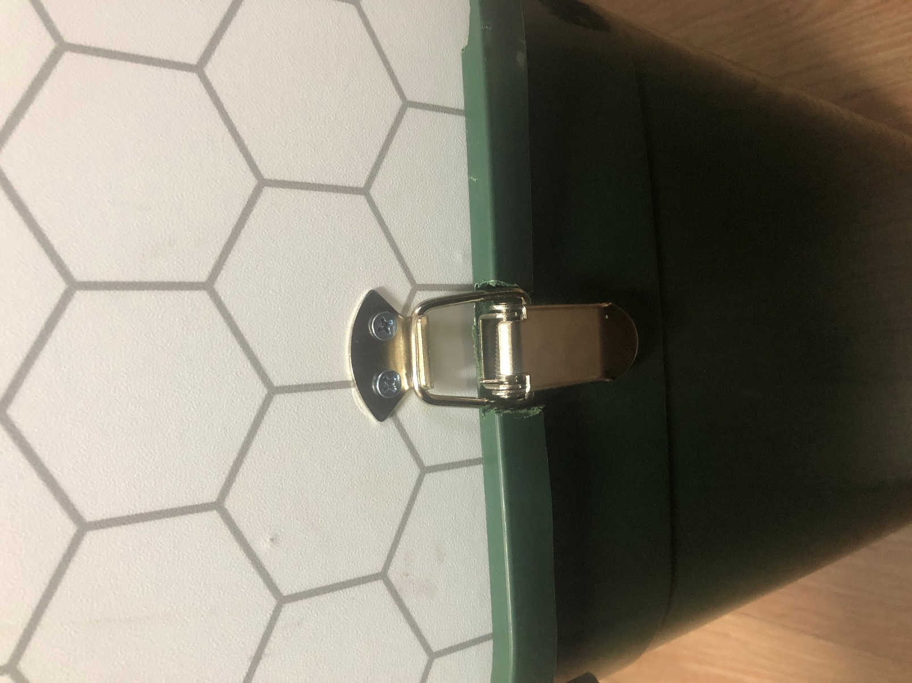
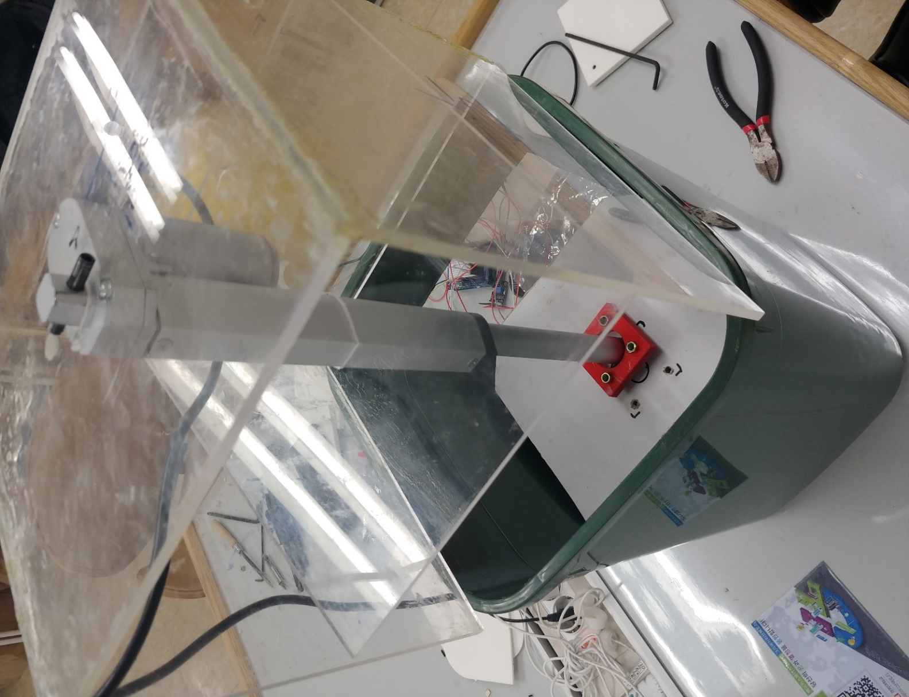
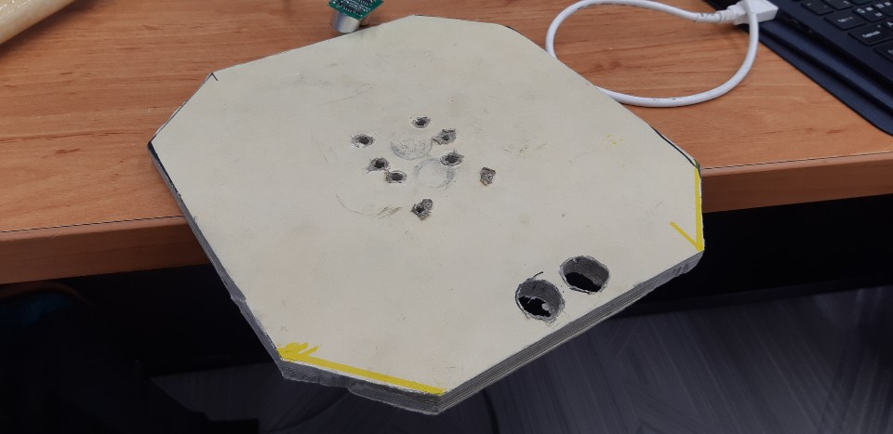
제품의 성능
스트로크 - 12v 의 3a의 지속적이며 안정적인 전기를 받아 최대 90N의 출력으로 전진할 수 있으며 종이, 캔, 작은 박스, 플라스틱 등 생활쓰레기전반을 쉽게 압축가능
현재 프레스빈은 약 15L의 저장공간을 가지고 있지만 다양한 사용자의 요구에 맞게 헤드 아래 쓰레기통을 교체 할 시 더욱 큰 저장공간을 가질 수 있으며 스트로크 또한 헤드를 교체 시 더 높은 출력과 더 높은 용량의 쓰레기를 압축 할 수 있게 편리한 모듈형식을 가지고 있음
압축뭉치-하드보드지를 겹겹이 쌓아 올려 만든 물건으로 3d프린터로 만든 결합부와 연결되어 플라스틱으로 만든 제품에 비해 탄성이 좋고 가격또한 저렴하여 쉽게 교체가능
매미고리-헤드를 분리하기 쉽게 디자인 되어있고 스트로크 전진 시 헤드가 상승하하는 힘을 빈과 헤드에 골고루 분산 시켜주어 더욱 안전하게 프레스빈을 이용

Slide 4
알고리즘
if(pop == true){
while((current_mill = millis()) - previous_mill < 22000){
digitalWrite(ENV, LOW); // RUN
digitalWrite(DIR, HIGH); //
}
timer0_millis =0;
}
=0;
}
if (ultra_sonic < 64){
digitalWrite(ENV, LOW); // RUN
digitalWrite(DIR, LOW); // 나옴
pop = true;
current_mill = 1;
}
if(current_mill != 0){
while(((current_mill = millis()) - previous_mill < 22000) && (full_been == false && pop == true)){
Serial.println(current_mill);
// Serial.println(ultra_sonic);
Serial.println(pressure_sensor=analogRead(PS));
if((pressure_sensor= analogRead(PS)) > 200){
full_been = true;
digitalWrite(ENV, LOW); // RUN
digitalWrite(DIR, HIGH); //
}}timer0_millis =0;}
초음파센서가 쓰레기가 쌓이는 것을 인지하면 미약한 전류를 모터제어부에 보내 스트로크를 전진 이 과정에서 스트로크가 전진할 시 센서가 계속해서 쓰레기와 닿아 있어 후진하지 못하고 계속 전진 하는 문제가 발생 이를 타파하기위해 다음과 같이 문제 없이 전진 하는 경우 특정시간동안 스트로크가 후진 할 수 있게 보장
압력제어의 경우 스트로크가 전진을 하다 압축을 할 수 없을 만큼 단단하거나 쓰레기가 쌓였다면 프레스빈의 안전과 쓰레기배출시기를 알려주기 위해 경고를 할 필요성이 있음
만약 스트로크가 전진 할 시 압력센서의 이상 압력이 감지되면 안전을 위해 스트로크를 후진 시키게 됩니다. 그리고 쓰레기통이 가득 찬 것을 알려주기위해 경고음을 출력합니다. 경고음이 출력되는 순간 프레스빈은 압축을 멈추고 사용자가 쓰레기통의 상단에 있는 버튼을 눌러주어 쓰레기를 교체하기전까지 경고음을 계속해서 출력합니다.

Slide 5
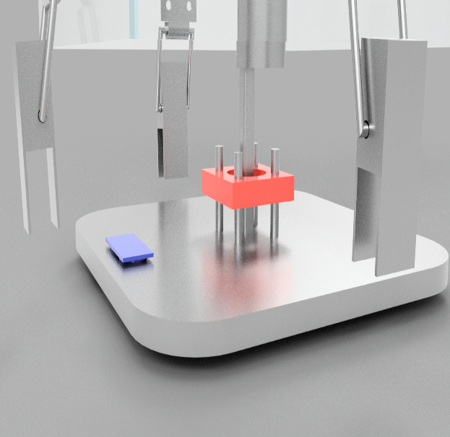
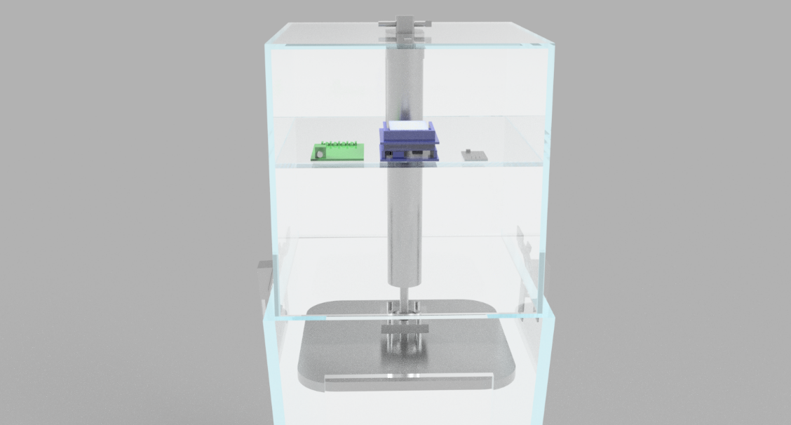
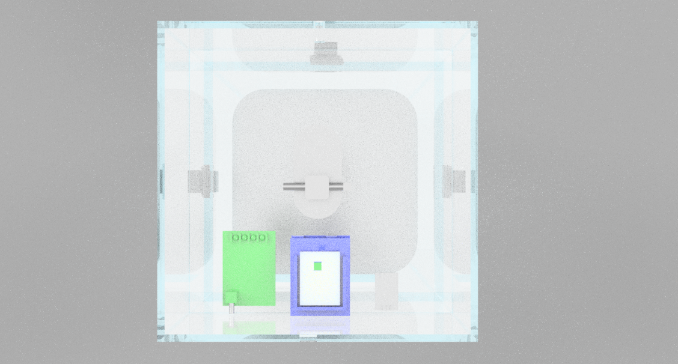
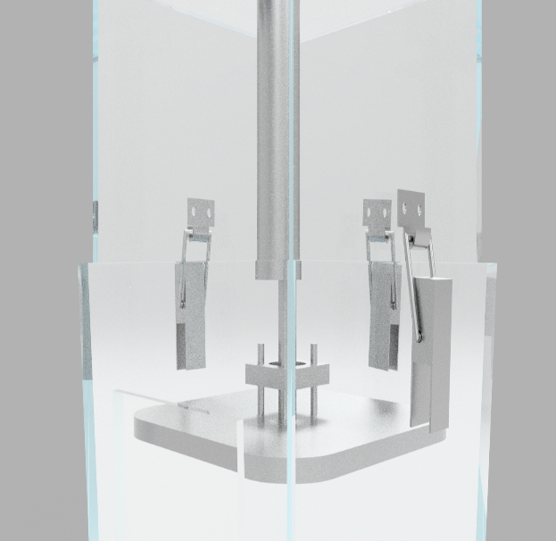
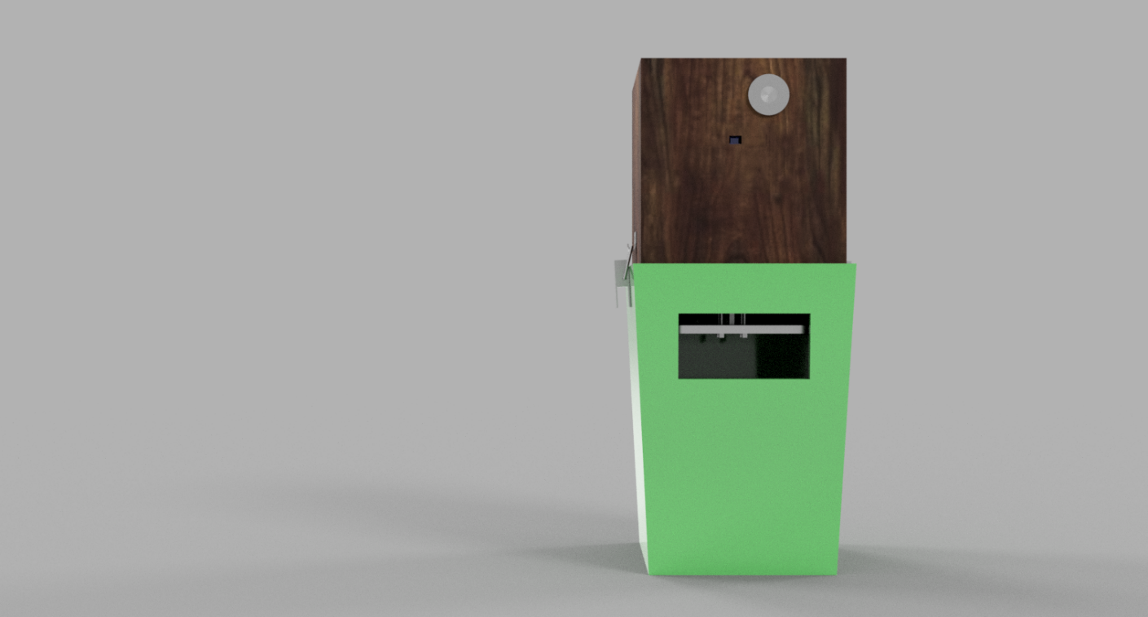
제품의 구조 및 디자인
Press Bin의 모델링
1층에는 스트로크의 상부에 압축뭉치가 달려 있음 압축뭉치는 3d프린터로 뽑은 결합부에 볼트와 너트로 고정되어 있으며 초음파센서가 압축뭉치에 압력센서는 스트로크와 압축뭉치 사이에 존재
쓰레기통의 외부에는 압력을 견디기 위해서 3면에 나사로 고정된 매미고리가 장착
헤드의 상단부에는 헤드와 스트로크를 고정시키기위해 핀과 스트로크 하부가 결합되어 있고 경고음을 끄기 위한 버튼이 존재
헤드의 내부에는 2층으로 나뉘어 있으며 2층에는 아두이노와 모터드라이브, 스피커모듈이 연결되어 있고 스트로크가 중심부를 관통하여 존재

Slide 6

Q n A

Slide 7
감사합니다.
T h a n k y o u f o r w a t c h I n g

